Slide 1
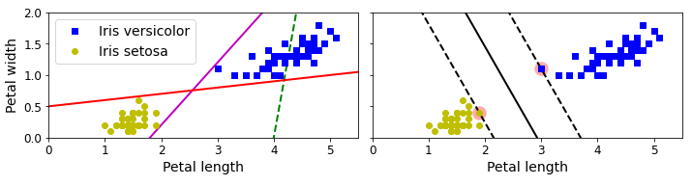
Breite der Kronblätter
Länge der Kronblätter
Länge der Kronblätter

Slide 2
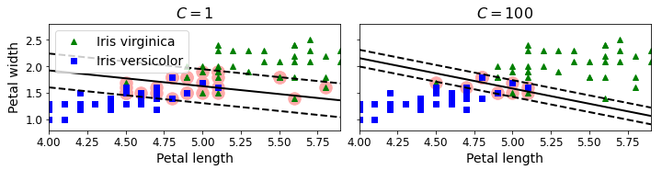
Breite der Kronblätter
Länge der Kronblätter
Länge der Kronblätter

Slide 3
Eingabeschicht
Ausgabeschicht
…
…
…
…
…
Verborgene Schichten

Slide 4








…
…
$${Geschwindigkeit}_{t}$$
…
…
$${P(Fußgänger)}_{t}$$
$${Beschleunigung}_{t}$$
$${P(Fahrrad)}_{t}$$
… n Neuronen …
… n LSTMs …
… n Neuronen …
$${Verzögerung}_{t}$$
$${P(Motorrad)}_{t}$$
$${Winkelgeschwindigkeit}_{t}$$
…
…
$${P(Auto)}_{t}$$
…
…

Slide 5

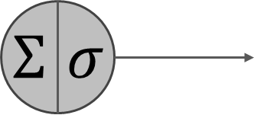








$$x_{1}$$
$$b$$
$$w_{1}$$
…
…
$$Σ$$
$$σ$$
$$h$$
$$w_{m}$$
$$x_{m}$$

Slide 6




















$$y$$
$$y_{0}$$
$$y_{1}$$
$$y_{2}$$
$$h_{0}$$
$$h_{1}$$
$$h_{2}$$
$$σ$$
$$σ$$
$$σ$$
$$σ$$
$$Σ$$
$$h$$
$$Σ$$
$$Σ$$
$$Σ$$
$$x$$
$$x_{0}$$
$$x_{1}$$
$$x_{2}$$

Slide 7










$$y_{t−2}$$
$$y_{t−1}$$
$$y_{t}$$
$$y_{t}$$
$$x_{t−2}$$
$$x_{t−1}$$
$$x_{t}$$
$$x_{t−2}$$
$$x_{t−1}$$
$$x_{t}$$
Sequence-To-Sequence
Sequence-To-Vector

Slide 8

Fehlerfreie Sequenz
Dopplungen & variierende Intervalle
0
0
5
8
9
1
2
3
4
5
6
7
8
9
1
2
4
6
1s
1s
3
2s
2s
3s
Senkrechtes Rauschen
Horizontales Rauschen
5
0
1
2
4
3
5
6
7
8
9
0
1
3
4
8
9
2
6
7

Slide 9


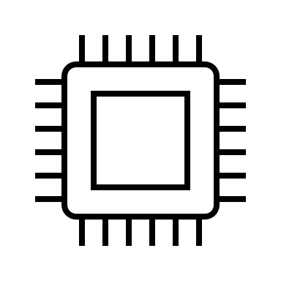

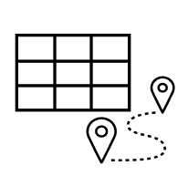





Vor- und Nachbereitung Map-Matching
„auto“
Legende
„auto“
Rohsequenz
Erweiterte Rohsequenz
„…“
Klassifikation- / Vorhersageergebnis
Vorhersage des Matching-Modus
Map-Matching (Valhalla-API)
Map-Matching-Sequenz
Erweiterte Map-Matching-Sequenz
„motorcycle“
Rohsequenzen
Erweiterung um Bewegungsdaten
Vorhersage der
Verkehrsteilnehmerklasse
Verkehrsteilnehmerklasse

Slide 10
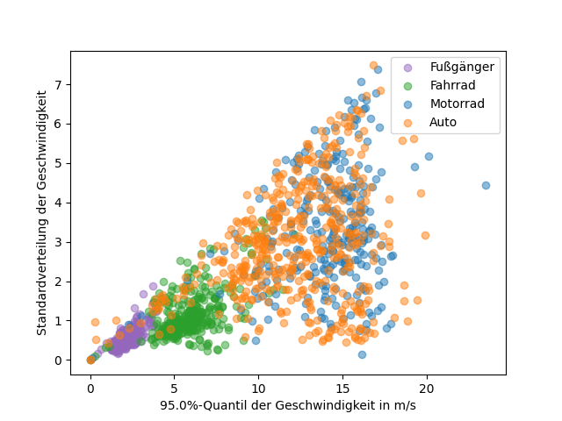
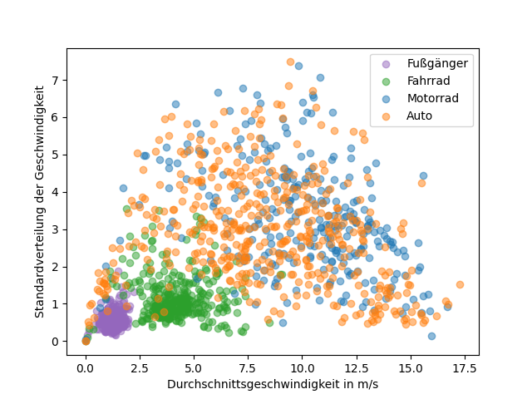
auto
auto
Standardabweichung der Geschwindigkeit
Standardabweichung der Geschwindigkeit
ped.
bicycle
ped.
bicycle

